Slide 1

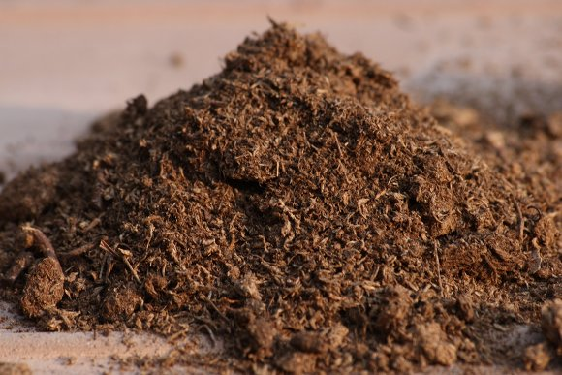
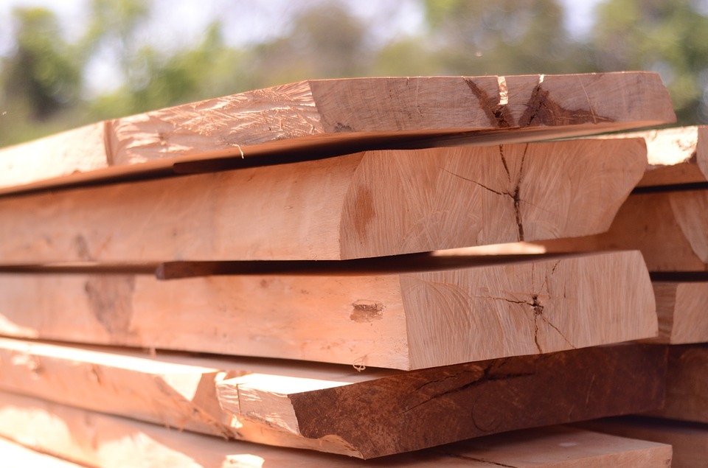
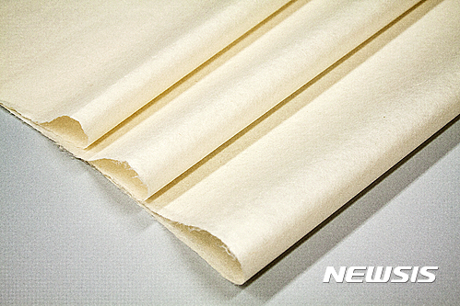
일본의 전통가옥
- 건축 주재료
흙
나무
종이

Slide 2
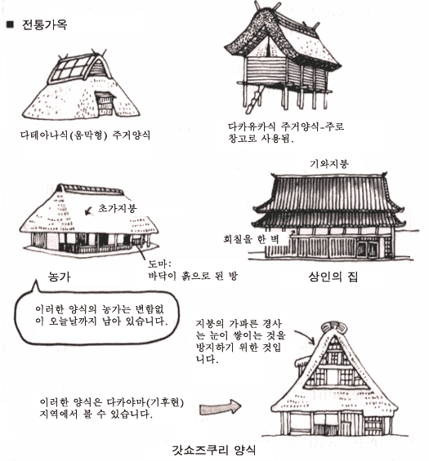
일본의 전통가옥
- 전통가옥 종류

Slide 3
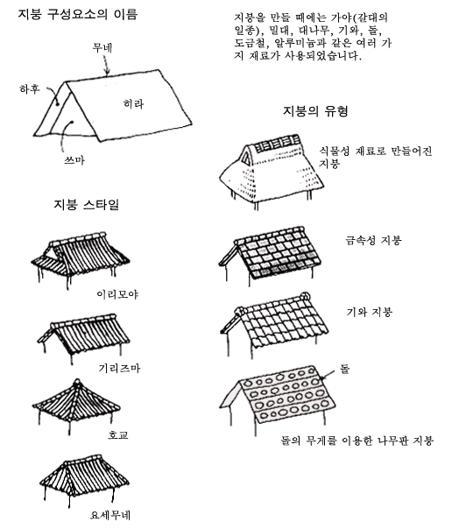
일본의 전통가옥
- 지붕 스타일
- 지붕의 유형
식물성 재료
이리모야
금속성 지붕
호교
기와 지붕
돌
기리즈마
요세무네
돌의 무게를 이용한 나무 판 지붕

Slide 4
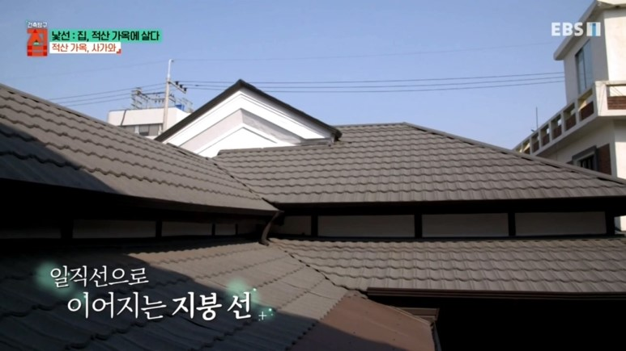
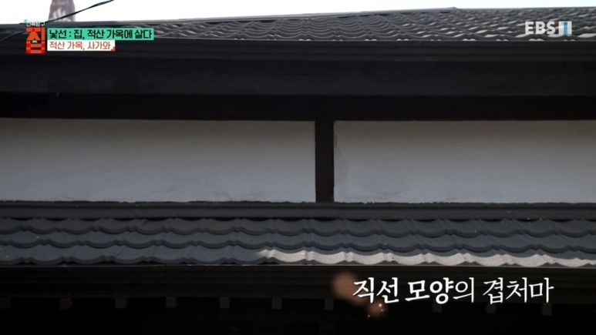
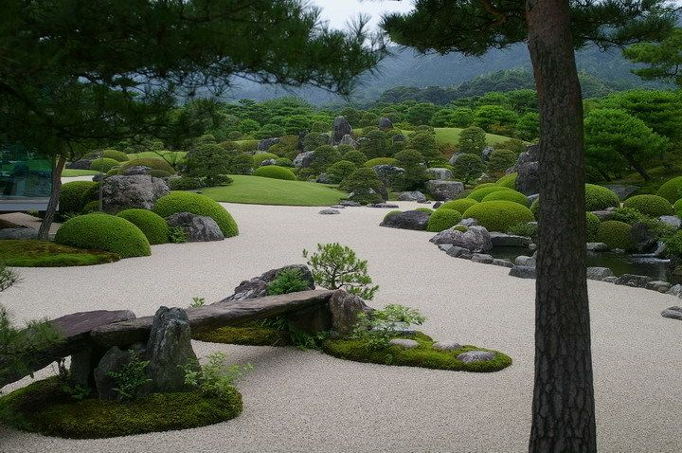
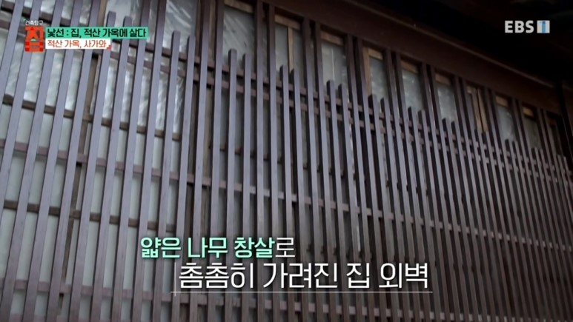
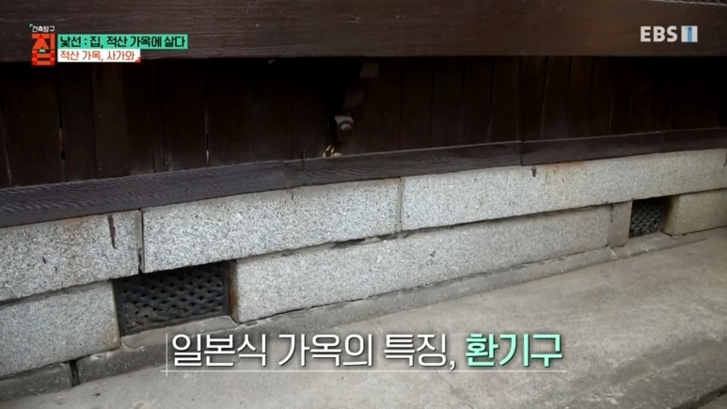
일본의 전통가옥
- 전통가옥 특징
예쁜 정원

Slide 5
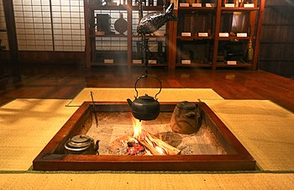
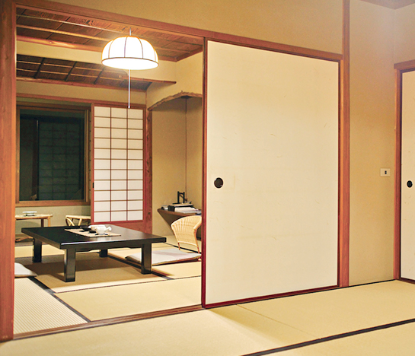
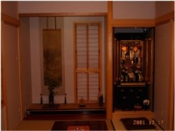
일본의 전통가옥
- 전통가옥 내부
이로리
쇼지
도코노마
부츠단
다다미
후쓰마

Slide 6
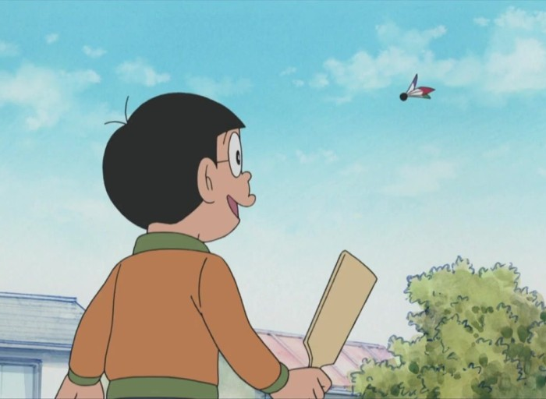
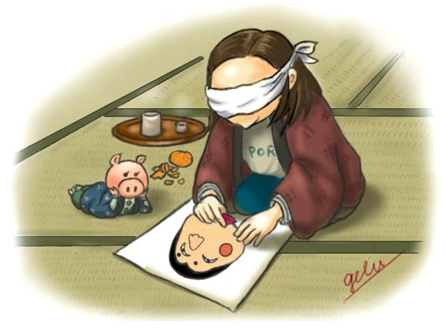
일본의 전통놀이
하고
하네츠키
하고이타
후쿠와라이

Slide 7
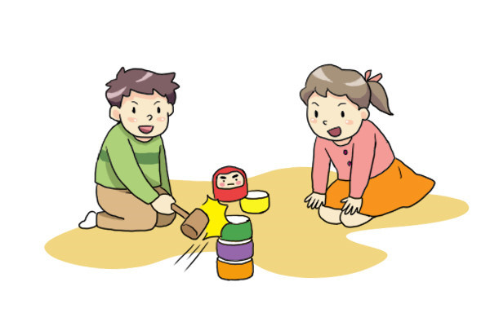
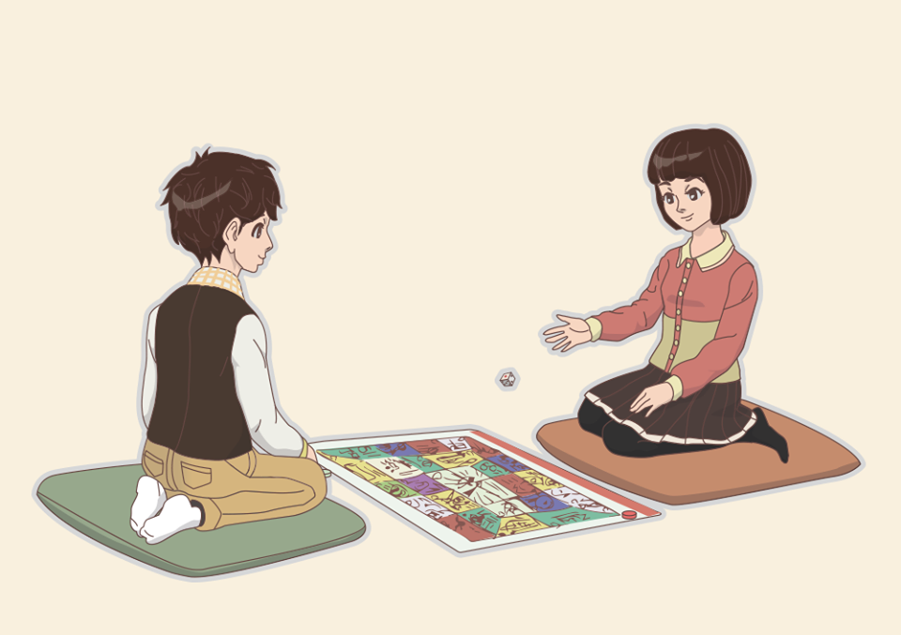
일본의 전통놀이
다루마 얼굴
다루마오토시
스고로쿠

Slide 8
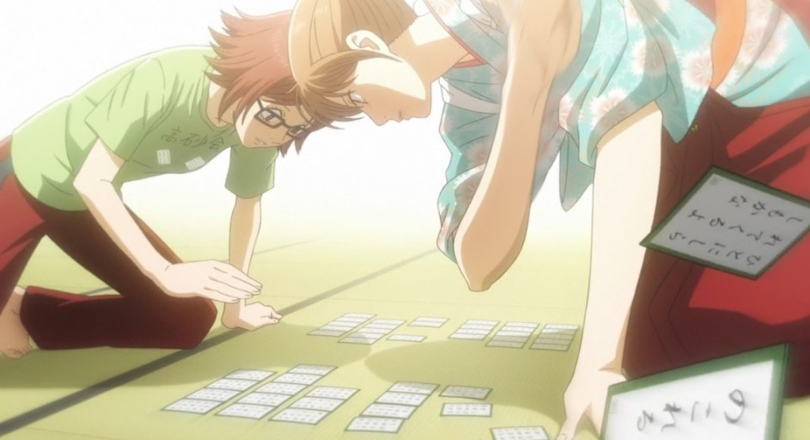
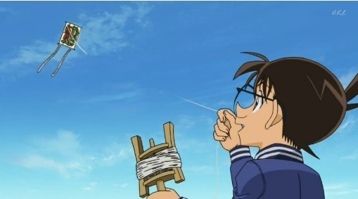
일본의 전통놀이
카루타
타코아게
햐쿠닌 잇슈

Slide 9

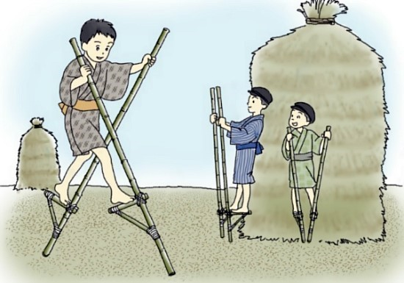
일본의 전통놀이
고마마와시
타케우마

Slide 10
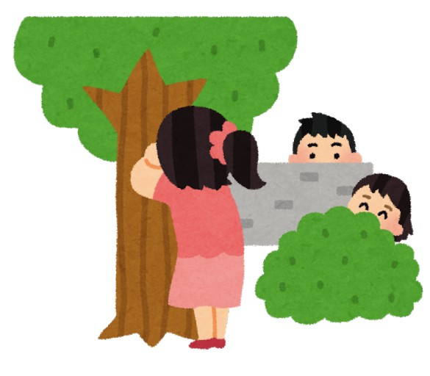
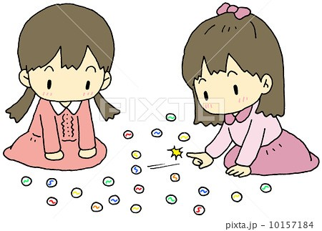
일본의 전통놀이
오하지키
오니곳코&카쿠렌보
*옛날에는 조개나 작은 돌을 사용

Slide 11
영상자료
일본의 전통 의복
https://www.youtube.com/watch?v=5j-6_OT0nIc
일본의 전통 음식
https://blog.naver.com/skawo999/220039765173
일본의 전통가옥
https://www.youtube.com/watch?v=0DOkYjwo5Os
일본의 전통놀이
https://www.youtube.com/watch?v=hFwWRR_NEDc

Slide 12
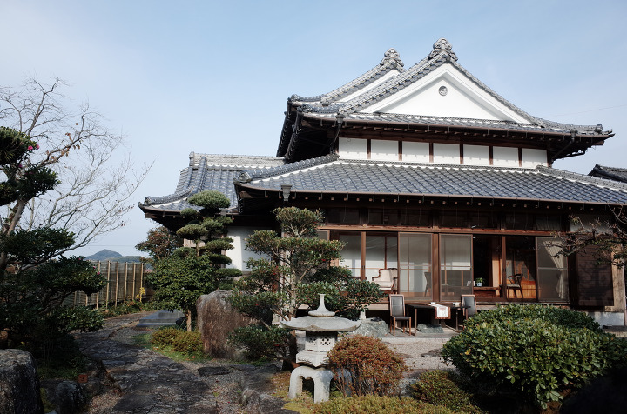
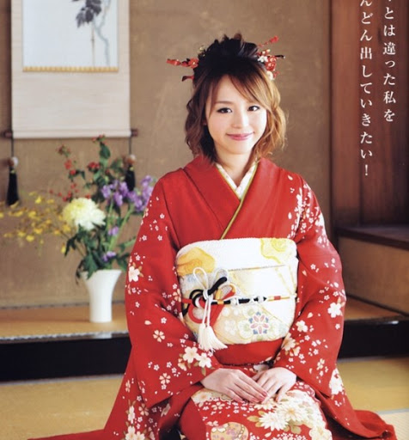
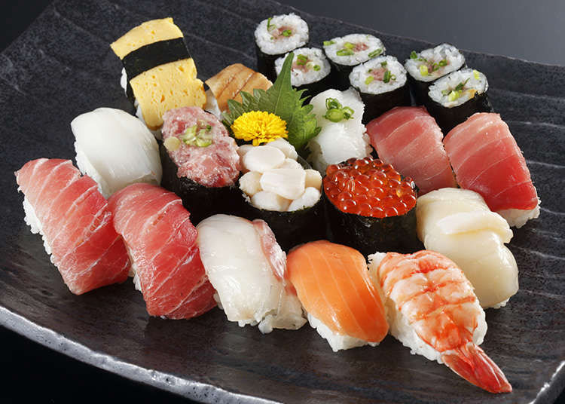
감사합니다

